Slide 1



SISTEMA DE EVALUACIÓN 2014-2020
Calatayud, Noviembre 2014

Slide 2
EVALUACIÓN EN 2007-2013

Slide 3
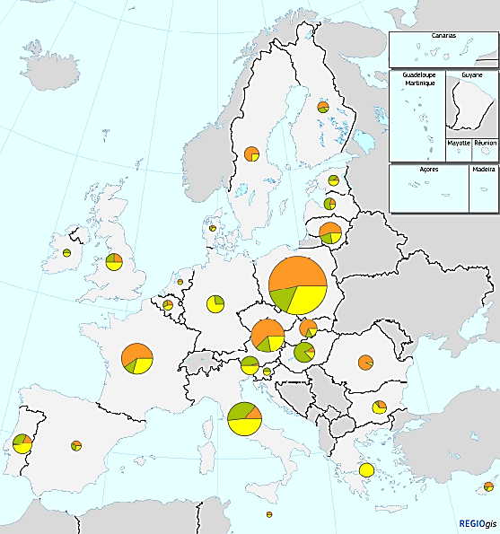

EVALUACIÓN 2007-2013 (CE)

Slide 5
PLAN DE EVALUACIÓN 2014-2020

Slide 6
EL PAPEL DEL PLAN DE EVALUACIÓN (CE)
  Calidad de las evaluaciones: tiempo, metodología, datos
  Uso para la gestión y la definición de la política de cohesión
  Compartir resultados en los diferentes ámbitos
  Elaborar los informes reglamentarios:
    EEMM: Informes anuales, Informes de evolución (2017 y 2019), Informe resumen de los resultados de las evaluaciones.
    CE: Resumen de los informes anuales, Síntesis de los resultados de evaluación, Informes estratégicos (2017 y 2019)

Slide 7
ELEMENTOS DEL PLAN DE EVALUACIÓN (CE)
  3 PARTES: Contexto, Proceso, Contenido
  1) Contexto: objetivos, ámbito, coordinación
  2) Proceso
    Responsabilidades para diseñar y desarrollar el Plan.
    Descripción del Proceso de Evaluación.
    Involucración de los Agentes (Art 5,2 y 3,d y 49.4 en CdS)
    Plan de Formación. Estrategia para asegurar el uso y la comunicación de las evaluaciones.
    Calendario.
    Presupuesto.
    Estrategia para asegurar la calidad de las evaluaciones.
Notes:
3.1. Objectives, coverage, coordination
• An introduction to the plan setting out its main objectives.
• Coverage and rationale: an explanation of which programmes and which ESI Funds are covered by the plan and why (Article 114(1) CPR). The evaluation plan may include evaluations of interventions from other programming periods when deemed useful for improving the 2014-2020 programming.
• An analysis of relevant evidence available in order to decide where the evaluation efforts should be most concentrated. This evidence could be found in evaluations carried out during the preceding periods, EU ex post evaluations, evaluation literature and preparatory studies for this programming period. When operational programmes are designed at regional level, the Commission suggests that this collection of evidence is coordinated at a national level as many interventions are similar in different programmes.
• It would also be good practice to set up mechanisms within a Member State for coordination and exchange between Managing Authorities on evaluations planned, evaluation findings and methodologies. This would allow for a better coordination of evaluations carried out in certain policy fields and favour exchange of knowledge and practices between managing authorities. A specific area of coordination is the ntegrated approach according to Article 15(2) of the CPR. For example, if an ntegrated approach is applied to address the specific needs of a target group at high risk of social exclusion through different operational programmes, the evaluations of the relevant interventions could be coordinated. The programmes' Technical Assistance could be used to support this process.

Slide 8
ELEMENTOS DEL PLAN DE EVALUACIÓN (CE)
  3) Contenido: evaluaciones planificadas
    Lista indicativa de evaluaciones, evaluaciones ad hoc cuando sea posible.
    Evaluaciones de impacto deben planificarse con antelación.
    De cada evaluación debe plantearse:
      Objeto, lógica, preguntas de evaluación.
      Métodos, necesidades de datos.
      Duración y fecha estimada.
      Presupuesto estimado.
Notes:
3.2. Evaluation framework
The evaluation plan should specify2:
• The evaluation function with a clearly defined responsibility for designing and
delivering the evaluation plan, and coordinating, monitoring and promoting the quality of evaluation activities throughout the whole evaluation cycle.
• Description of the evaluation process led by the Managing Authority (responsibilities of involved bodies: evaluation steering group, technical working groups, scientific or other expert academic input, monitoring committee etc.).
• The involvement of partners in evaluation (Art. 5(2) and (3)(d) and art. 49(4)) within the framework of the monitoring committees or in specific working groups established by the monitoring committees; and their consultation on the report(s) summarising the findings of evaluations due by 31 December 2022.
• The source for evaluation expertise (internal/ external/ mixed) and provisions ensuring the functional independence of evaluators from the authorities responsible for programme implementation (Art. 54(3) CPR)3.2 Some of these aspects may be covered by other documents: in this case the evaluation plan should explain which parts of the framework are set out in other documents, refer to those and provide their URL where available.
• Possibly a training programme (for example, seminars, workshops, self-study and working with other evaluators) for people from Managing Authority dealing with evaluation.
• A strategy to ensure use and communication of evaluations: how their findings will be followed up; how the evaluations will be made public (Article 54(4) CPR); how they will be transmitted to the Commission. Transmitting final evaluation reports through SFC4 with the Terms of Reference, the budget, and the evaluation methodology is good practice; this will allow the Commission to provide examples of methodological approaches used in different fields to the evaluation community, to analyse the evidence produced and as far as possible build a repository of evidence for policy making.
• An overall timetable showing how the evaluations will feed into implementation and the various reports on programmes;
• The overall budget for implementation of the plan (covering the cost of evaluations, data collection, training etc.). Including a budget, human resources and possibly a training programme contributes to meeting the legal obligation of Member States to provide the resources necessary for carrying out evaluations (Article 54(2) CPR). If technical assistance is used for the purpose of the plan, the corresponding amount should be set aside in the TA budget.
• A quality management strategy for the evaluation process: drafting good terms of
reference and managing contracts have an important role to play in delivering good
evaluation results. See guidance in Annexes 1 and 2.

Slide 9
EVALUACIONES DE IMPACTO (CE)
  ¿Qué pide el reglamento?
    Evaluar la contribución del PO a los objetivos de cada Eje prioritario (Art. 56)
    Evaluar el impacto en relación con los objetivos UE2020 (Art 54)
    Informes de la contribución de los fondos al cambio en los indicadores de resultados + logros UE2020 (informes anuales 2017 y 2019)
  Cuando?
    En el momento en que sea posible: depende de la naturaleza de la intervención.
    Las evaluaciones de impacto no deben llevarse a cabo al mismo tiempo.
  Datos necesarios → necesario planificarlos con antelación.
Notes:
Artículo 56
Evaluación durante el período de programación
1. La autoridad de gestión o el Estado miembro elaborará un plan de evaluación, que podrá abarcar más de un programa. Deberá presentarse de conformidad con las normas específicas de los Fondos.
2. Los Estados miembros velarán por que exista la capacidad de evaluación apropiada.
3. Durante el período de programación, la autoridad de gestión garantizará que se lleven a cabo evaluaciones de cada programa, en especial para estimar su eficacia, eficiencia e impacto, basándose en el plan de evaluación, y que toda evaluación esté sujeta al seguimiento adecuado, de acuerdo con las normas específicas de los Fondos. Durante el período de programación deberá evaluarse por lo menos una vez la manera en que la ayuda de los Fondos EIE ha contribuido a los objetivos de cada prioridad. Todas las evaluaciones serán examinadas por el comité de seguimiento y enviadas a la Comisión.
4. La Comisión podrá hacer evaluaciones de los programas por iniciativa propia. Informará a la autoridad de gestión y los resultados se enviarán a la autoridad de gestión y se presentarán al comité de seguimiento correspondiente.
5. Los apartados 1, 2 y 3 del presente artículo no se aplicarán a los programas específicos a que se refiere el artículo 39, apartado 4, párrafo primero, letra b).

Slide 10
GUÍA DE LA COMISIÓN EUROPEA SOBRE LOS PLANES DE EVALUACIÓN

Slide 11
CONTENIDO DEL PLAN DE EVALUACIÓN
  …/…
    Si varios PO regionales tienen Ejes similares con objetivos específicos similares, se puede programar una evaluación común para valorar el impacto de estos ejes.

Slide 12
PLAN DE EVALUACION FEDER -ESPAÑA

Slide 14
CUESTIONES A TENER EN CUENTA
  Qué evaluaciones hay que hacer con carácter obligatorio?
  De que tipo han de ser?
  Quien debe dirigirlas?
  Quien debe participar en su ejecución?
  Cuando?
  Que alcance han de tener?
  Cuales nos interesa realizar?
  Que nos va a decir REGIO?

Slide 16
EVALUACIONES EN EL PdE
OT | DESCRIPCION | AGE | CCAA | CONJUNTA
OT1 | Estrategia Esp (ICTS) | X |  | NO
OT1 | Estrategia Esp (I+D PRIV) | X |  | NO
OT1 | RIS 3 regionales |  | X | NO
OT2 | Banda Ancha | X | X | SI
OT2 | Sociedad de la Info (público) | X | X | NO
OT2 | Sociedad de la Info (privado) | X | X | NO
OT3 | Internacionalización | X | X | SI
OT3 | Financiación |  | X | NO

Slide 17
EVALUACIONES
OT | DESCRIPCION | AGE | CCAA | CONJUNTA
OT4 | EE Pública | X | X | SI
OT4 | EE Privada | X | X | SI
OT4 | Interconexiones | X |  | NO
OT5 | Riesgos |  | X | NO
OT6 | Depuración | X | X | SI
OT6 | Residuos |  | X | NO
OT7 | Ferrocarril | X |  | NO
OT7 | Carreteras |  | X | NO
OT8 | Empleo |  | X | NO
OT9 | Inclusión |  | X | NO
OT10 | Educación |  | X | NO

Slide 18
EVALUACIONES EN EL TIEMPO
OT | DESCRIPCION | 07-13 | interm | final
OT1 | Estrategia Esp (ICTS) | YA | SI | SI
OT1 | Estrategia Esp (I+D PRIV) | YA | SI | SI
OT2 | Banda Ancha | Plan sectorial? | SI | SI
OT2 | Sociedad de la Info (público) | ? | ? | ?
OT2 | Sociedad de la Info (privado) | ? | ? | ?
OT3 | Internacionalización | NO | NO | SI
OT4 | EE Pública | Plan sectorial? | SI | SI
OT4 | EE Privada | Plan sectorial? | SI | SI
OT4 | Interconexiones | NO | NO | SI
OT6 | Depuración | YA | SI | SI
OT7 | Ferrocarril | SI | SI | SI
 | Urbano | NO | NO | SI

Slide 19
TIPOS DE EVALUACIONES
  Análisis Coste Beneficio.
  Evaluación de Eficiencia. (menores recursos)
  Evaluación de diseño. (la ex ante de los PO)
  Evaluación intermedia. (marco de rendimiento)
  Evaluación de alternativas.(incluidas en el plan sectorial)
  Evaluación de la calidad.
  Evaluación de la gestión. (grado satisfacción de las expect.)
  Evaluación de las buenas prácticas.
  Meta evaluación. (evaluación de la evaluación)
  Evaluación de impacto. (contribución al resultado)

Slide 20
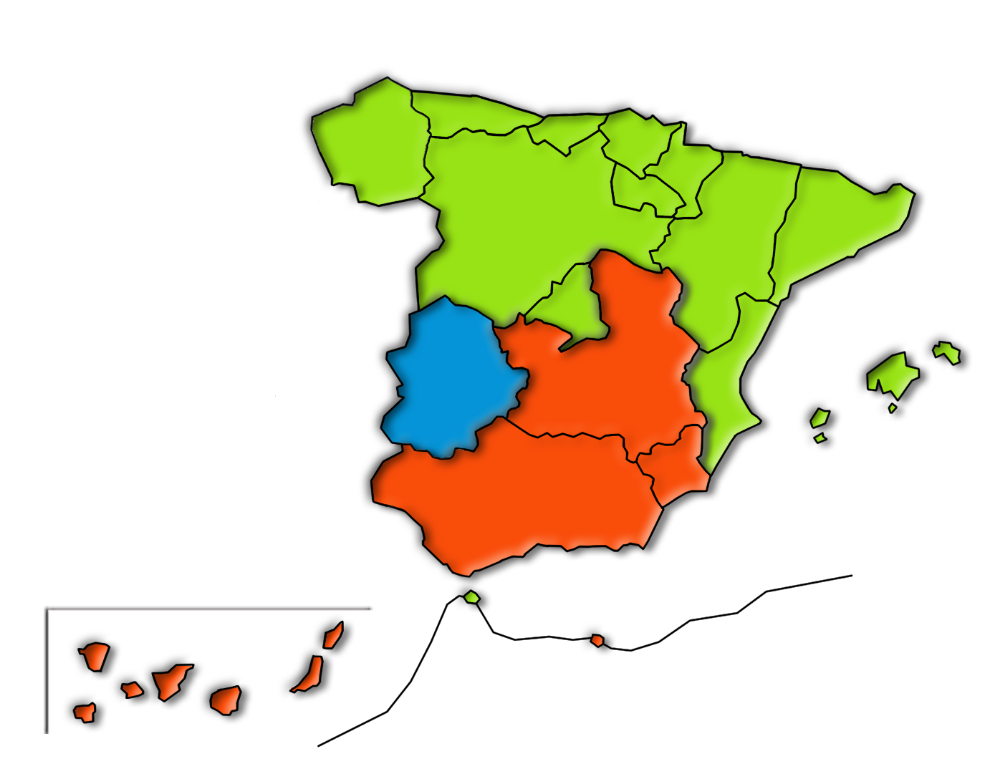
Muchas gracias
programacionterritorial@sepg.minhap.es
www.dgfc.sepg.minhap.gob.es
Notes:
20

